Slide 1

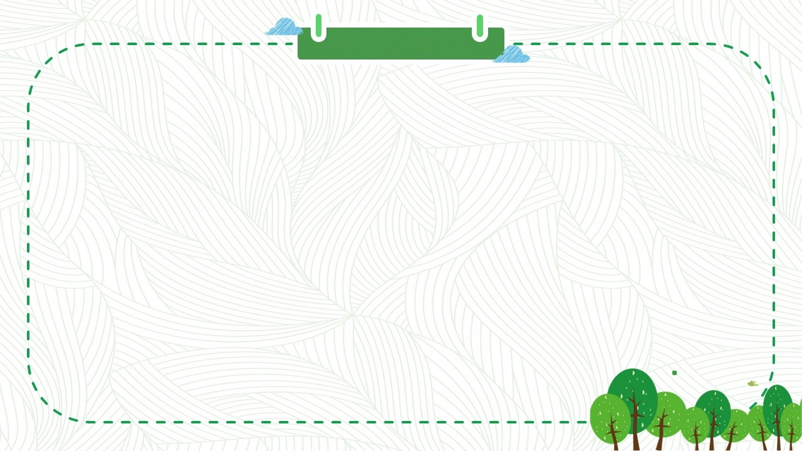
TRƯỜNG TIỂU HỌC PHÚC LỢI
TIẾNG VIỆT 1

Slide 2
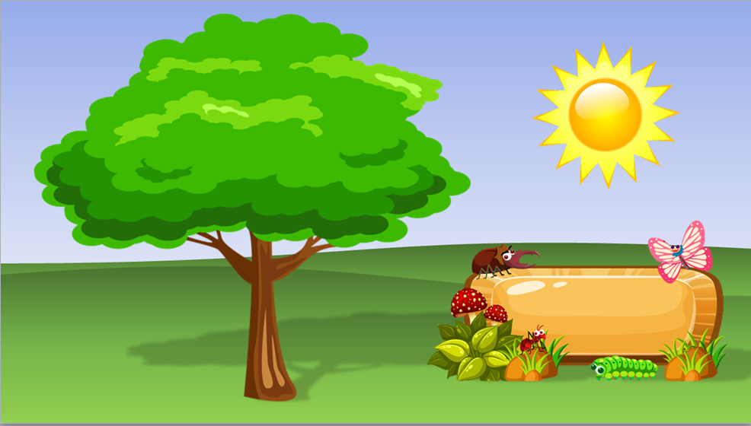


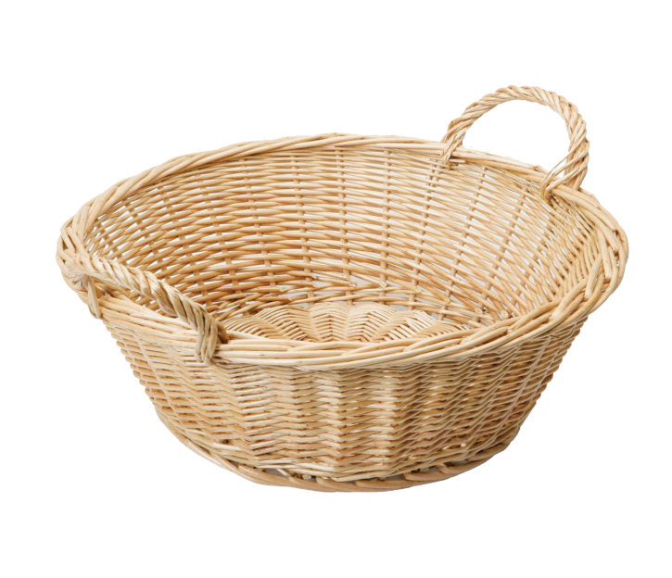
Trò chơi: Hái táo
4
1
6
5
3
2
chang chang
cá vàng
măng tre
mặt trăng
nhà tầng
vâng lời
Notes:
CÁCH SỬ DỤNG TRÒ CHƠI: VD: Chọn quả táo số 1, nhấn vào quả táo số 1=> hiện lên chữ cần đọc (đèn pin), nhấn vào chữ đã đọc (đèn pin) => quả táo số 1 biến mất, nhấn vào mặt trời chữ đọc biến mất. Tương tự.

Slide 3
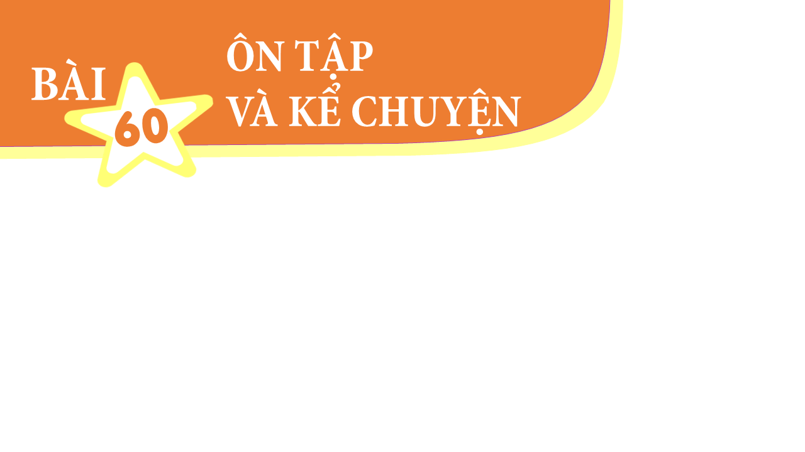


Tiết 1

Slide 4

đẹp
xếp
kịp
cúp
rãnh
ghềnh
đình
vách
chếch
đích
sáng
thẳng
vâng

Slide 5
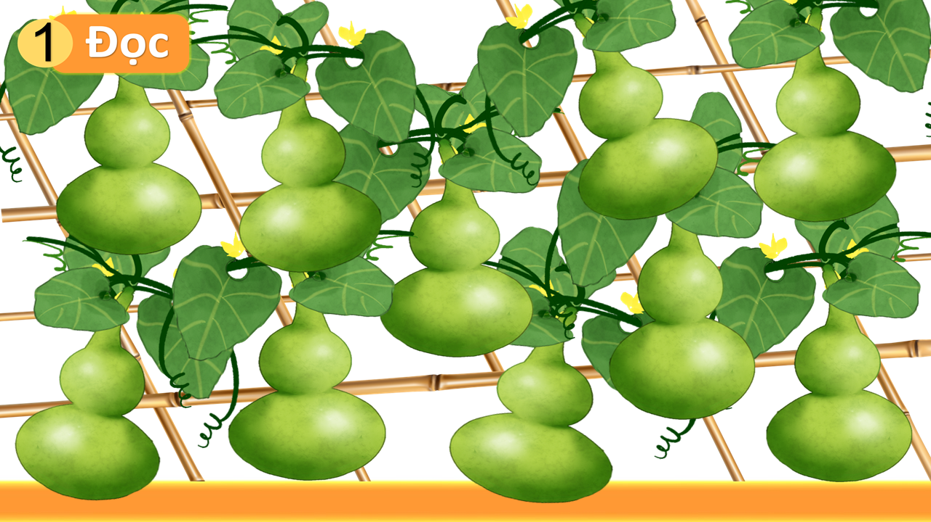
nhanh nhẹn
kịp thời
sạch sẽ
xinh đẹp
thếp giấy
thẳng hàng
thích thú
chênh
chếch
giúp đỡ
vâng lời

Slide 6
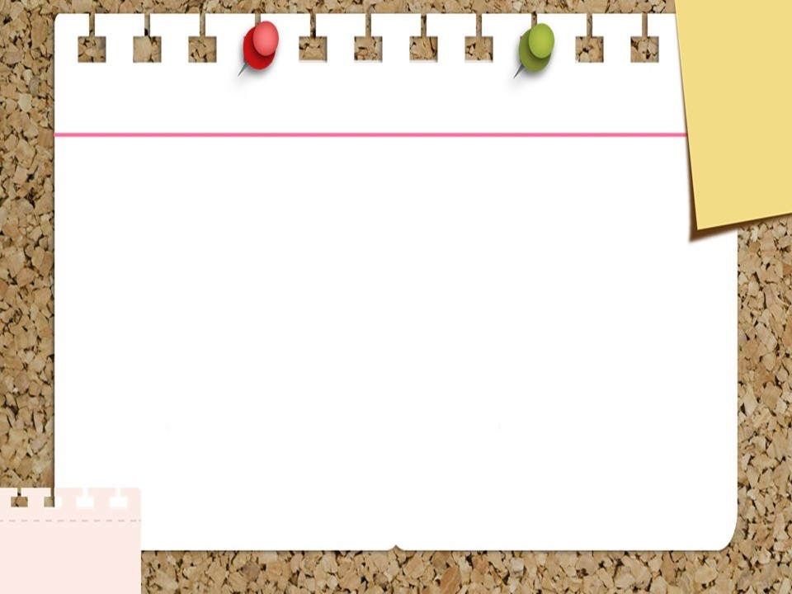
Hà rất thích con gà bà cho. Sáng sáng, Hà dậy sớm chờ gà gáy ò ó o. Vậy mà mãi nó chẳng gáy. Một hôm, Hà tỉnh giấc nghe gà cục ta cục tác. Giờ Hà đã rõ vì sao con gà chẳng gáy.

Slide 7
Tiết 2

Slide 8

VIẾT VỞ

Slide 9
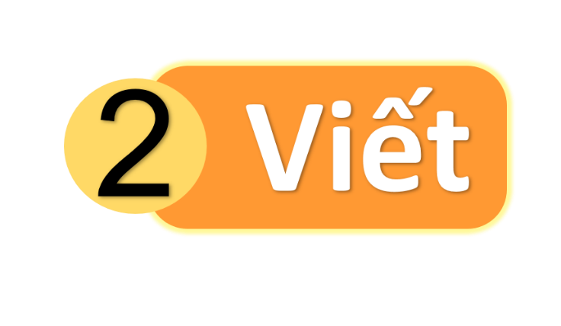
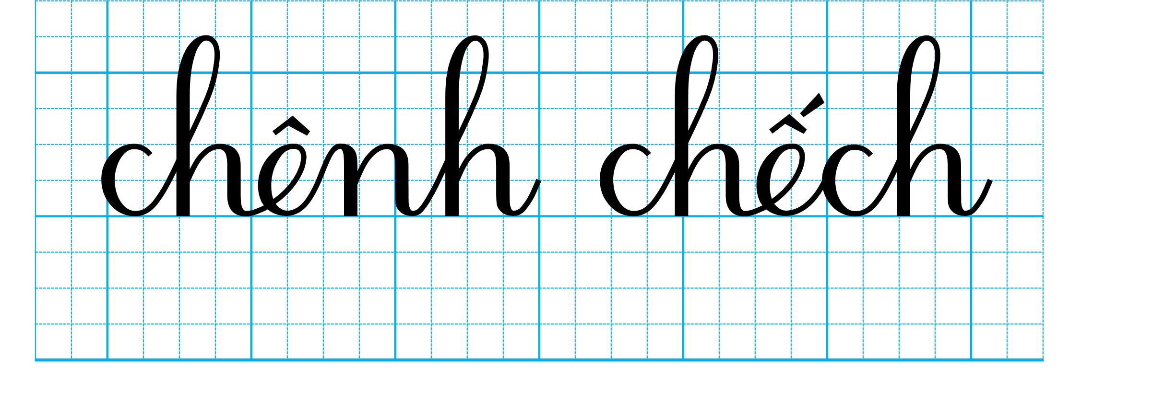

Slide 10
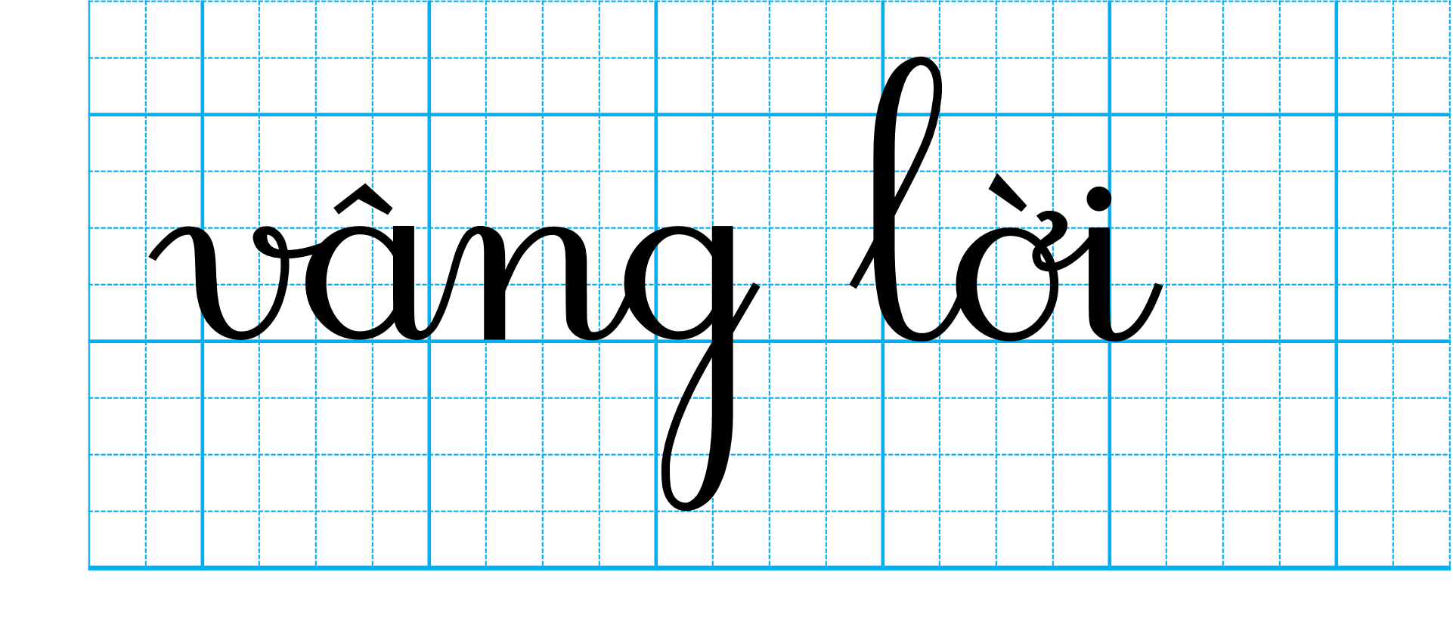

Slide 11
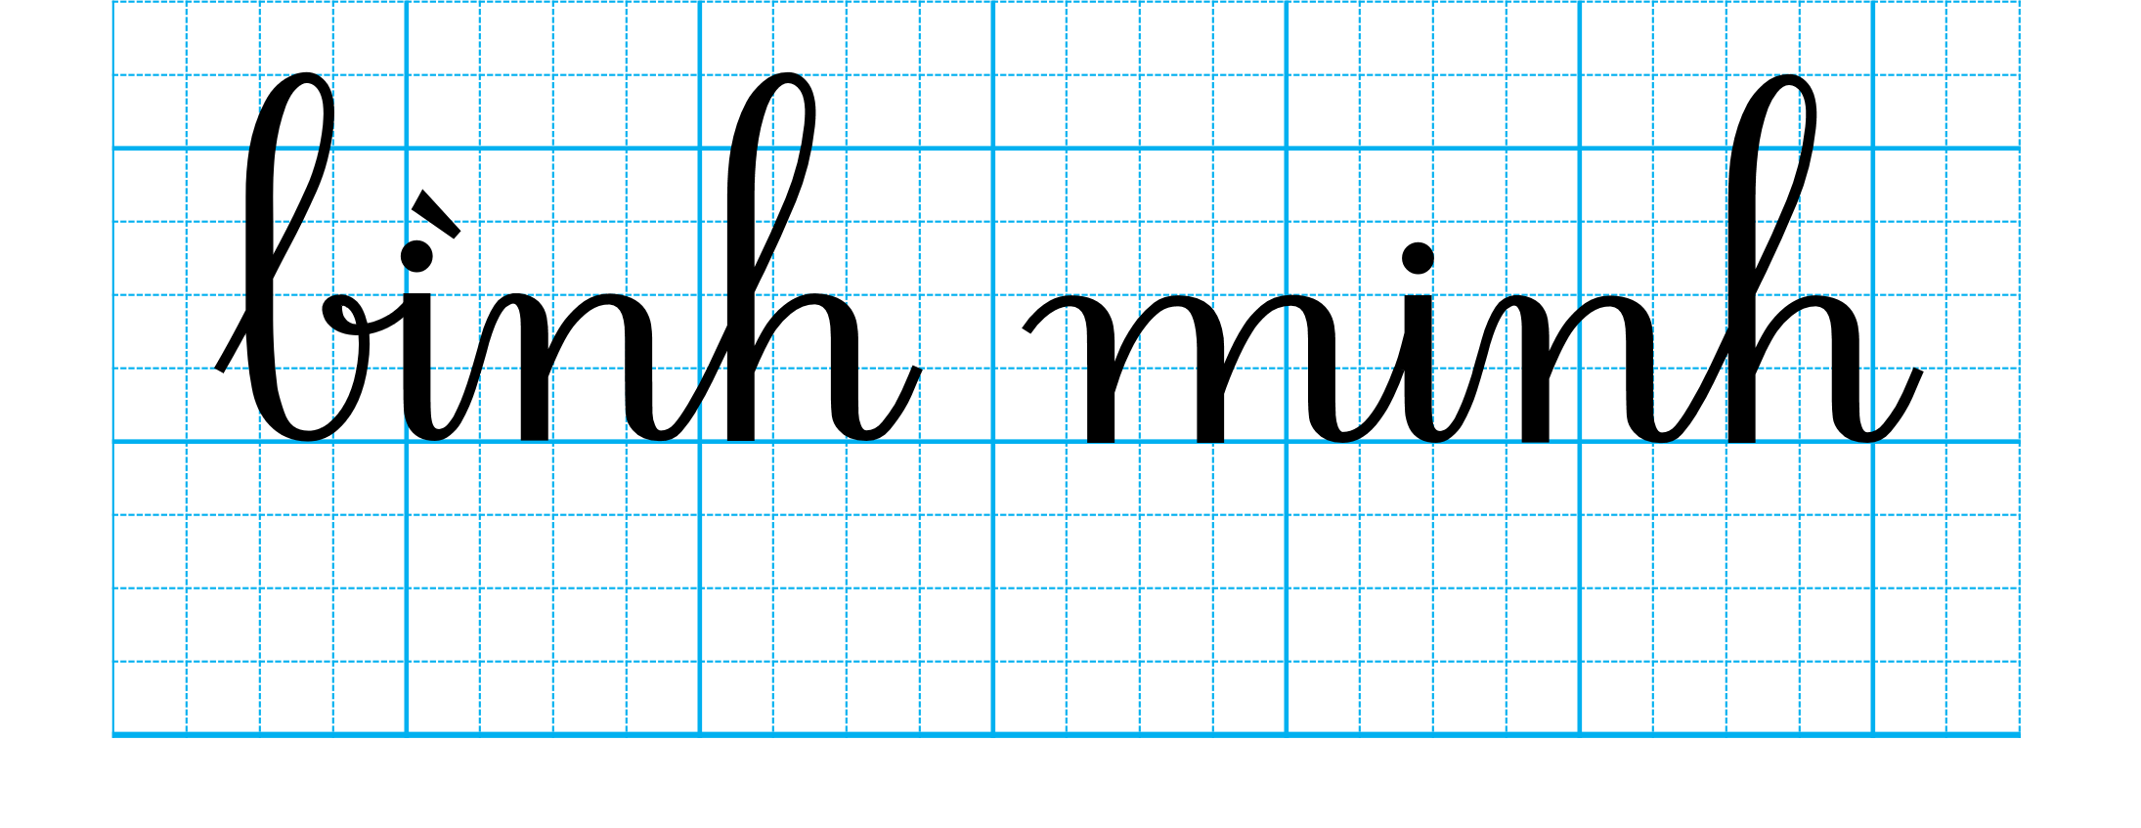

Slide 12
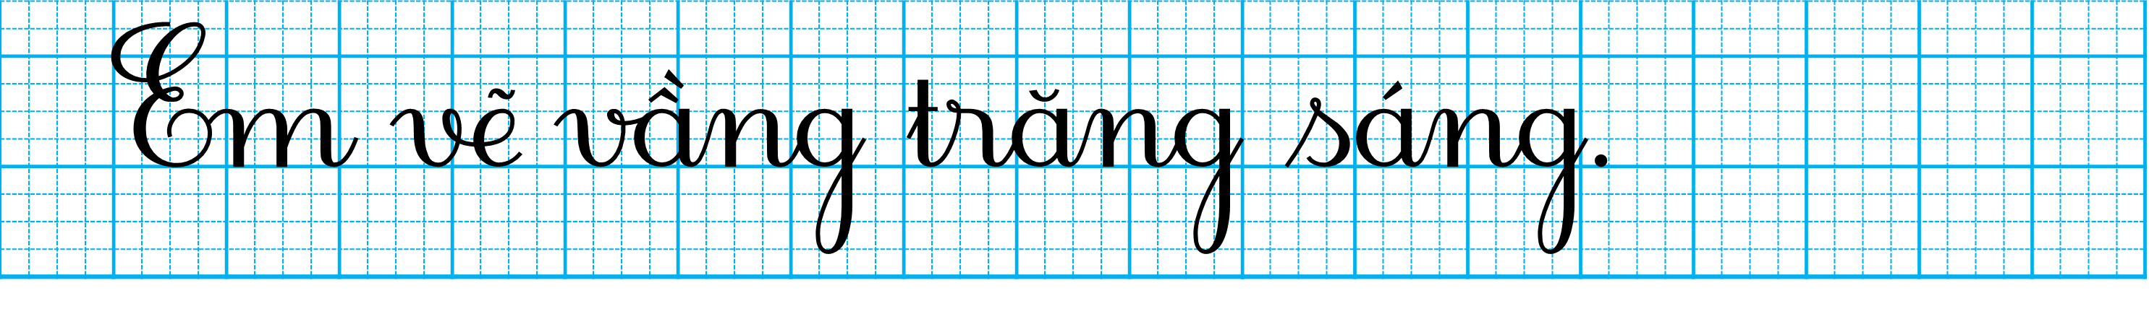

Slide 13
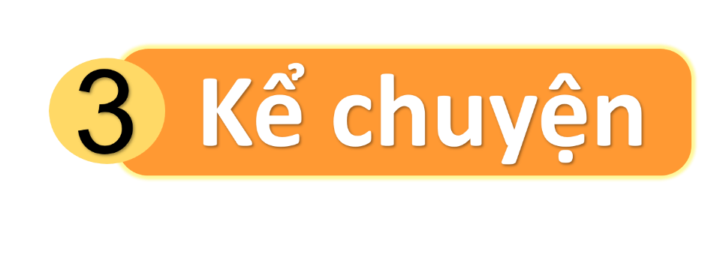
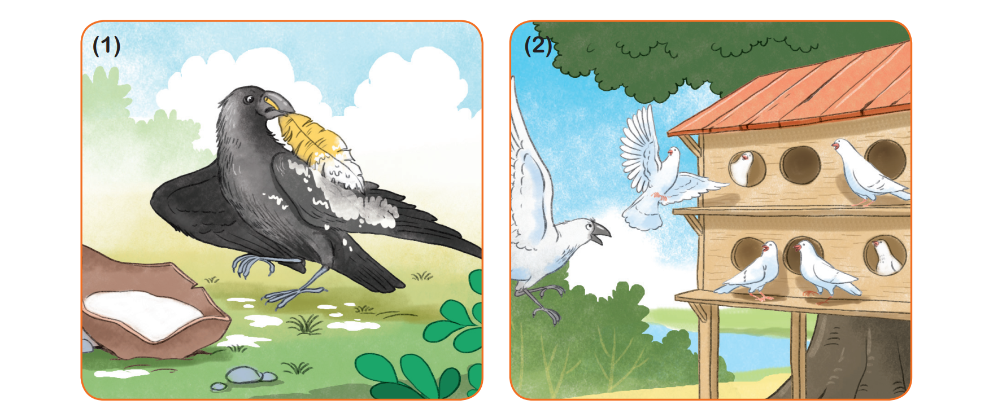
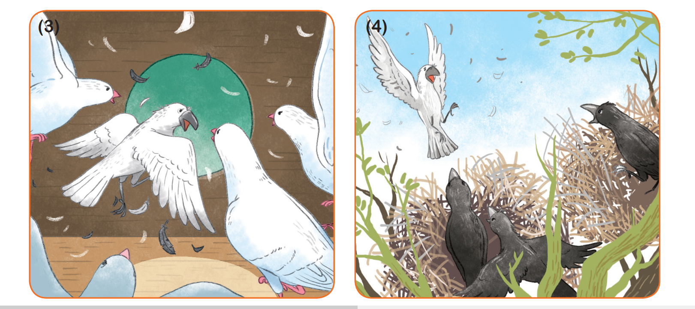

Quạ và đàn bồ câu

Slide 14
Quạ bôi trắng lông mình để làm gì?

Slide 15
Vì sao đàn bồ câu cho quạ vào chuồng?

Slide 16
Khi phát hiện ra quạ, đàn bồ câu làm gì?

Slide 17
Vì sao họ nhà quạ cũng đuổi quạ đi?

Slide 18
Quạ và đàn bồ câu

Slide 19
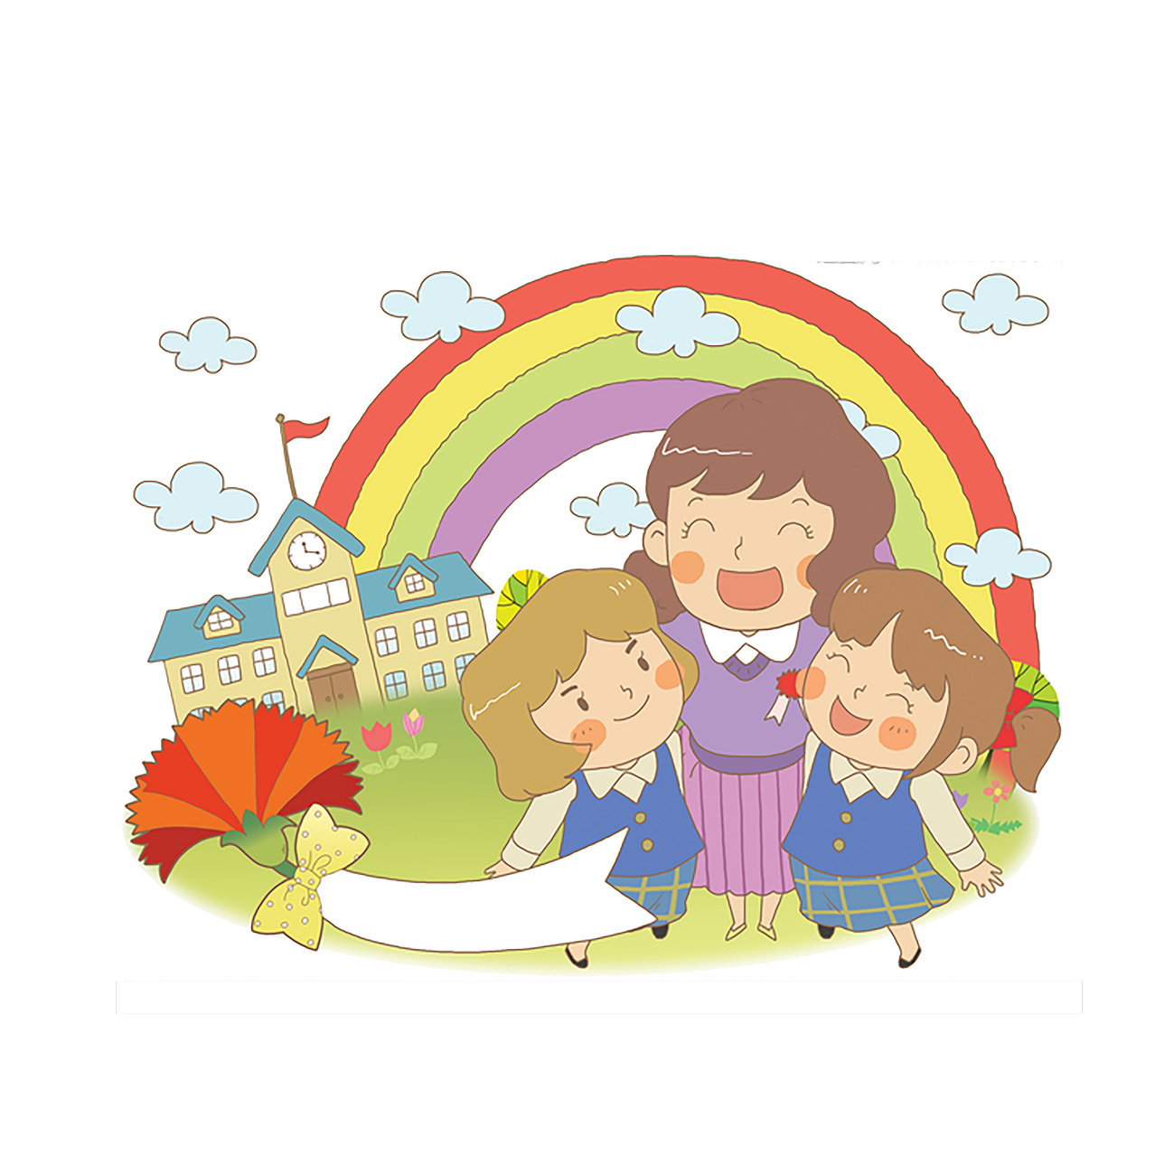
CỦNG CỐ BÀI HỌC

